Slide 1
Межгосударственный проект схемы производства посадочного материала садовых культур высших категорий качества

Slide 2









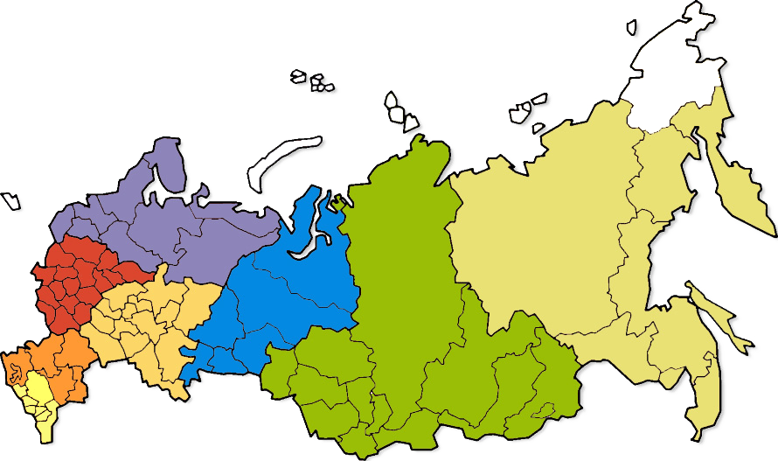
ФГБУ «Россельхозцентр» - крупнейшая
агрономическая сеть в стране
Учреждение имеет 76 филиалов в субъектах Российской Федерации и более 1300 районных отделов
80% сотрудников постоянно проживают и работают в сельской местности

Slide 3
Разработана собственная
Система добровольной сертификации
Система добровольной сертификации «Россельхозцентр»
зарегистрирована в Едином реестре систем сертификации Федеральным
агентством по техническому регулированию и метрологии за
№ РОСС RU.В934.04ШР01 от 7 июня 2012 года
Основные объекты сертификации :
- семенной и посадочный материал сельскохозяйственных растений;
- зерно и продукты его переработки;
- другая продукция растениеводства, животноводства, пищевой
промышленности;
- машины и оборудование сельскохозяйственного назначения;
- вода, почвы, искусственные грунты;
- сельскохозяйственные угодья, земли;
- леса и декоративные насаждения, древесина;
- помещения, сооружения, хранилища;
- предприятия, осуществляющие производство (выращивание), комплексную доработку (подготовку), фасовку и реализацию семян растений высших категорий (оригинальных, элитных), гибридных семян первого поколения;
- машины или линии (поточные) по комплексной подготовке семян сельскохозяйственных растений.

Slide 4
Действующая нормативно-техническая документация на посадочный материал плодовых и ягодных культур
Национальные стандарты
ГОСТ Р 53135-2008 «Посадочный материал плодовых, ягодных, субтропических, орехоплодных, цитрусовых культур и чая. Технические условия». Введен впервые на территории РФ с 01.01.2010 г. Без ограничения срока действия.
ГОСТ Р 54051-2010 «Плодовые и ягодные культуры. Стерильные культуры и адаптированные микрорастения. Технические условия». Введен впервые на территории РФ с 01.01.2012 г. Без ограничения срока действия.
Межгосударственный стандарт
ГОСТ 34231- 2017 «Материал посадочный плодовых и ягодных культур. Термины и определения».
Введен на территории РФ с 01.01.2019 г. взамен ГОСТ Р 53044
Инструкции и методики
«Инструкция по апробации маточных насаждений и посадочного материала плодовых, ягодных, цветочно-декоративных культур и винограда», М., 1994 г.

Slide 5
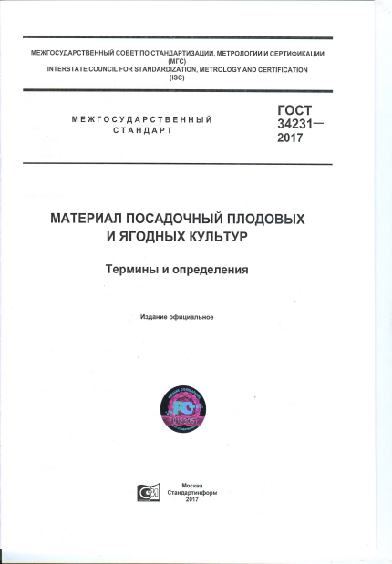
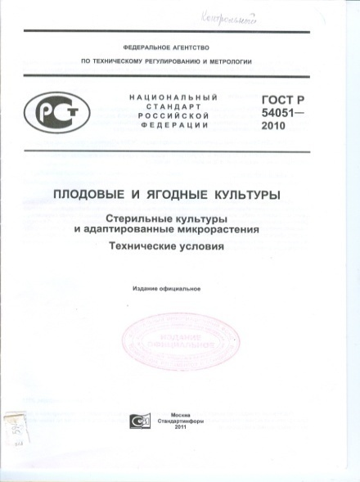
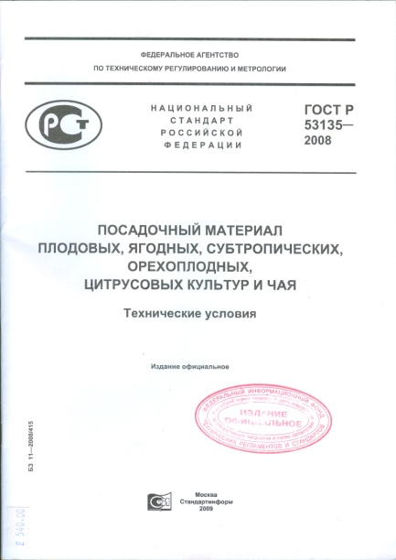
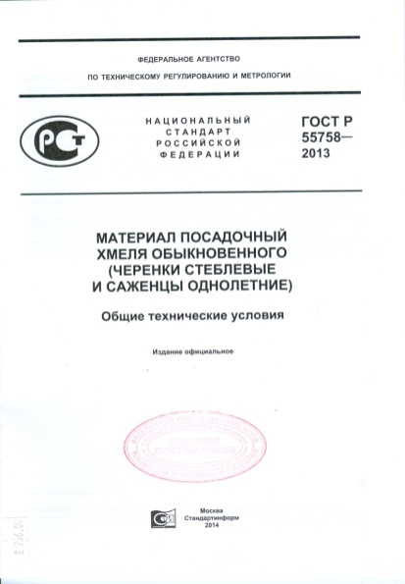

Стандартизация в области питомниководства
В соответствии с Программой национальной стандартизации в области АПК ведущими профильными научно-исследовательскими учреждениями страны при участии специалистов ФГБУ «Россельхозцентр» разработаны и введены в действие национальные стандарты (ГОСТ Р) на качественные показатели посадочного материала плодовых, ягодных, субтропических, орехоплодных, цитрусовых культур и хмеля, учитывающие современные научные разработки и международные требования к параметрам посадочного материала, позволяющие продукции питомниководства соответствовать самым высоким современным требованиям.
В целях оптимизации международного сотрудничества в области питомниководства разработан и введен в действие с 01 января 2019 г. межгосударственный стандарт ГОСТ 34231-2017 «Материал посадочный плодовых и ягодных культур. Термины и определения», позволяющий унифицировать и упорядочить национальные нормативы в сфере терминологии и сведения их в единую систему.

Slide 6
СХЕМА СЕРТИФИКАЦИИ ПОСАДОЧНОГО МАТЕРИАЛА В СИСТЕМЕ
ДОБРОВОЛЬНОЙ СЕРТИФИКАЦИИ «РОССЕЛЬХОЗЦЕНТР»
Заявка на сертификацию
(подается за 1 месяц до оптимальных сроков проведения апробации)
Регистрация и рассмотрение заявки (в течение 10 дней)
Проверка документации, подтверждающей происхождение, количество и качество семенного (посадочного) материала
Решение по заявке
Инспекция полей, контроль за выращиванием посадочного материала
Акты (предписания) по результатам визуальных оценок посадок по сортовой и фитосанитарной чистоте
Обследование посадок, контроль за выполнением комплекса обязательных агроприемов, обеспечивающих получение высококачественного посадочного материала. Обследование на наличие карантинных объектов. Фитосанитарное обследование
Акты карантинного обследования
Апробация посадок
Акты апробации; акт выбраковки – в случае нарушения требований выращивания посадочного материала или при неудовлетворительных результатах апробации
Отбор и регистрация средней пробы
Акт отбора проб
Испытания пробы
Протокол испытания
Сертификат соответствия

Slide 7
Статистика выращенного и сертифицированного посадочного материала за 10 лет
Год | Выращено посадочного материала тыс.шт. | Сертифицировано посадочного материала
 |  | тыс.шт. | % от выращенного
2009 | 30783,4 | 10426,8 | 34
2010 | 25692,3 | 10209,3 | 40
2011 | 39366,7 | 10188,9 | 26
2012 | 32872,0 | 14396,8 | 44
2013 | 46809,4 | 11266,9 | 24
2014 | 46868,2 | 14752,7 | 32
2015 | 53905,6 | 26901,5 | 50
2016 | 89467,5 | 30690,5 | 34
2017 | 93454,5 | 36662,1 | 39
2018 | 63851,9 | 52032,1 | 81
2019 | 78763,4 | 68817,9 | 87

Slide 8
Соотношение сертифицированного посадочного материала плодовых и ягодных культур по округам

Slide 9
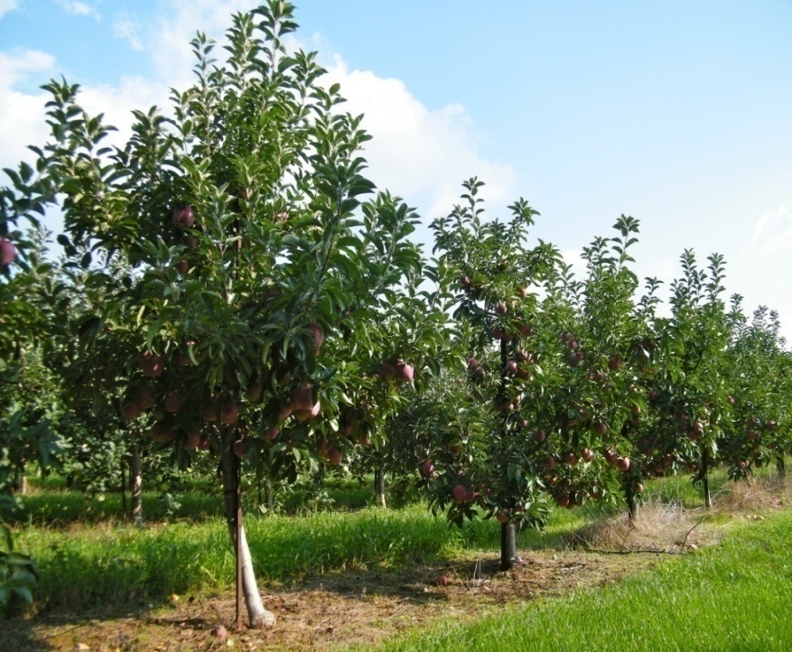
Действующая схема сертификации посадочного материала плодовых и ягодных культур обеспечивает подтверждение его сортовой чистоты и соответствия требованиям ГОСТ Р 53135-2008 «Посадочный материал плодовых, ягодных, субтропических, орехоплодных, цитрусовых культур и чая. Технические условия».
Главная проблема в садоводстве – обеспечение интенсивных насаждений промышленного типа сертифицированным в соответствии с международными правилами посадочным материалом отечественного производства.
С целью решения этой задачи Всероссийским селекционно-технологическим институтом садоводства и питомниководства разработана «Схема производства сертифицированного посадочного материала плодовых и ягодных культур», предусматривающая создание селекционно-питомниководческих центров и более 100 базовых питомников, что позволит получать высококачественные саженцы для закладки маточных насаждений.
Вопросы проверки качества посадочного материала в промышленных питомниках, получающих сертифицированный посадочный материал, значительно упростятся.

Slide 10
Высшие категории качества посадочного материала плодовых и ягодных культур (Межгосударственный стандарт ГОСТ 34231-2017 «Материал посадочный плодовых и ягодных культур. Термины и определения»)
Исходное растение – выделенное по помологическим, физиологическим качествам и продуктивности растение, протестированное на наличие вирусной, фитоплазменной инфекции, грибных, бактериальных заболеваний и вредителей и в случае их обнаружения оздоровленное.
При этом применение культуры in vitro не может являться самостоятельным способом оздоровления от вредоносных вирусов и применяется ограниченно в комплексе с хемотермотерапией и другими способами оздоровления. Исходные клоны, полученные с применением in vitro, обязательно тестируют на наличие вирусной инфекции, проверяют на генетическую стабильность, наличие мутаций и генеративную продуктивность.
Базисное растение – полученное от исходного способами вегетативного размножения, исключающими нарушение генетической стабильности, возникновение мутаций и химер, проверяемое на пораженность болезнями и вредителями и тестируемое на наличие наиболее вредоносных вирусов с периодичностью в зависимости от культуры в соответствии с нормативными правовыми актами, действующими на территории государства, принявшего стандарт;
Сертифицированное растение – вегетативное потомство базисного растения, отвечающее требованиям сортовой и фитосанитарной чистоты, тестируемое на наличие наиболее вредоносных вирусов;
Репродукция (1-3) сертифицированного растения - вегетативное потомство сертифицированного растения, полученное посредством последовательного размножения с соответствующим понижением категории, отвечающее требованиям сортовой и фитосанитарной чистоты, тестируемое на наличие наиболее вредоносных вирусов;

Slide 11
Схема производства сертифицированного посадочного материала плодовых и ягодных культур (ВСТИСП)
Кандидаты в исходные растения (НИУ, НЦ)
1. Отбор по помологическим признакам отдельных растений каждого сорта
2. Индивидуальная оценка отобранных растений на типичность сортовых признаков, урожайность, энергию роста и зараженность вредными организмами
3. Получение сортообразца - растения категории "кандидат в исходное растение"
4. Тестирование выделенных растений на наличие вирусов, вирусоподобных агентов и других вредных организмов, по результатам которого выявляются:
здоровые растения | нездоровые растения
 | 1) выбраковываются
 | 2) оздоравливаются с использованием методов теромотерапии, культуры in vitro, хемотерапии и их комбинированием
 | 3) обязательное повторное тестирование на наличие вирусов, вирусоподобных агентов и других вредных организмов
Исходные растения (НИУ, НЦ)
Содержатся в условиях, исключающих их перезаражение пыльцой, воздушными или почвообитающими векторами вирусов (вегетационные домики, изолированные боксы в зимних теплицах). Цветение не допускается
Проводится регулярное (1 раз в 2 года) соответствующее ретестирование этих растений
Вегетативное размножение исходных растений (получение базисных растений)
Базисные растения (НИУ, ОПХ, базовые питомники))
Участок должен быть свободен от нематод - переносчиков вирусов и соответствовать другим предъявляемым требованиям
Культивируются растения в условиях защиты от вторичного заражения с соответствующим ретестированием (ежегодно проверяются визуально на наличие симптомов вирусных заболеваний и других патогенов, а также тестируются методом ИФА или ПЦР на наличие вирусов карликовости сливы, шарки сливы и некротической пятнистости косточковых; 1 раз в 2 года тестируются на наличие остальных сокопереносимых вирусов). Цветение не допускается (проводят короткую обрезку)
Сортовая апробация (на 2-3 год после посадки, далее - ежегодно)
Оценка фитосанитарного состояния - ежегодно. Обработка пестицидами
Вегетативное размножение базисных растений (получение сертифицированных растений)

Slide 12
Схема производства сертифицированного посадочного материала плодовых и ягодных культур (продолжение)
Сертифицированные растения (НИУ, ОПХ, базовые питомники)
Участок должен быть свободен от нематод - переносчиков вирусов и соответствовать другим предъявляемым требованиям
Культивируются растения в условиях защиты от вторичного заражения с соответствующим ретестированием (ежегодно проверяются визуально на наличие симптомов вирусных заболеваний и других патогенов, а также тестируются методом ИФА или ПЦР на наличие вирусов карликовости сливы, шарки сливы и некротической пятнистости косточковых; 1 раз в 2 года тестируются на наличие остальных сокопереносимых вирусов). Цветение не допускается (проводят короткую обрезку)
Сортовая апробация (на 2-3 год после посадки, далее - ежегодно)
Оценка фитосанитарного состояния - ежегодно. Обработка пестицидами
Вегетативное размножение базисных растений (получение 1 репродукции сертифицированных растений)
Сертифицированные растения 1 репродукции (питомники)
Сертифицированные растения 2 репродукции (питомники)
Сертифицированные растения 3 репродукции (питомники)

Slide 13
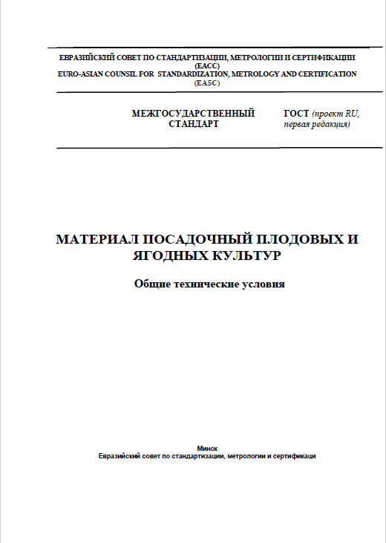
Разработка межгосударственного стандарта

Slide 14
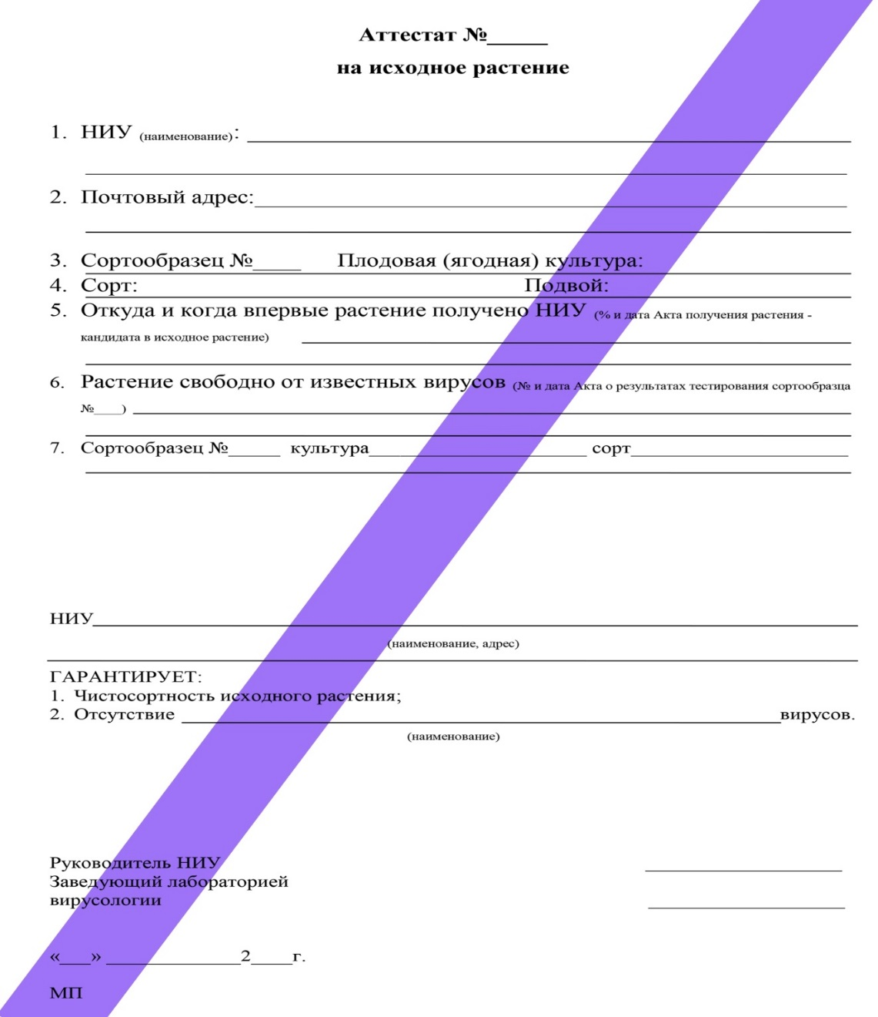

Slide 15
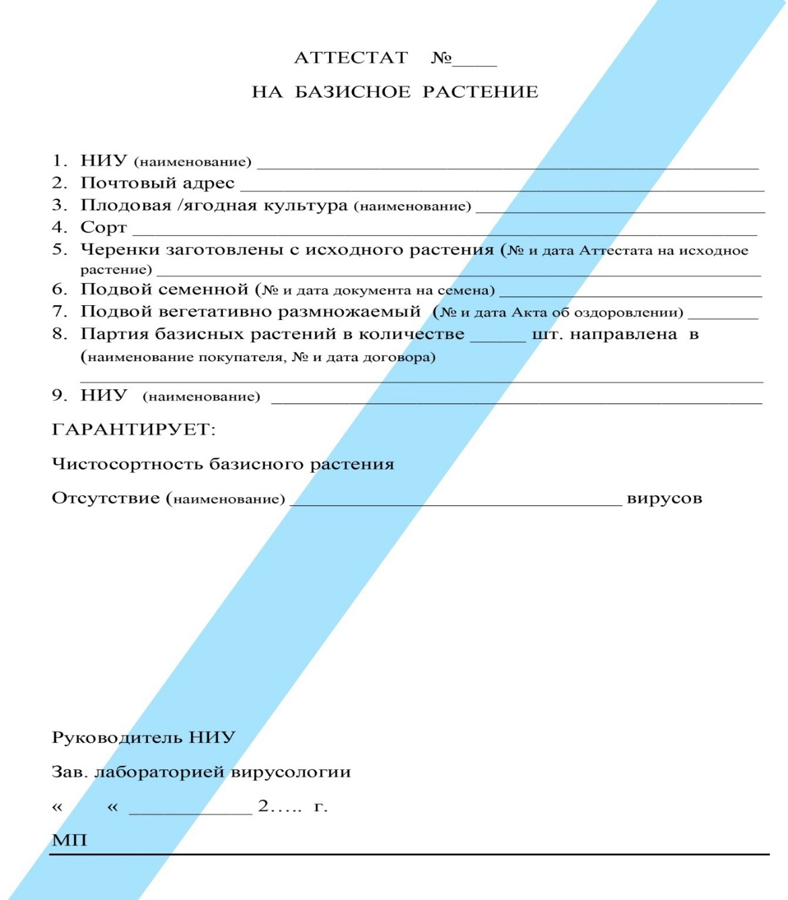

Slide 16
